Slide 1
Барысын да белергә
телим!
Казан шәһәре МБОУ “Гимназия №4”
башлангыч сыйныф укытучысы
Ватанина Дания Мухаметдиновна

Slide 2
Җәнлекләр
(животные)
10
20
30
40
50
60
Үсемлекләр
(растения)
10
20
30
40
50
60
Җиләк-җимеш
(ягоды - фрукты)
10
20
30
40
50
60
Чыпчыклар
(птицы)
10
20
30
40
50
60
Агачлар
(деревья)
10
20
30
40
50
60

Slide 3
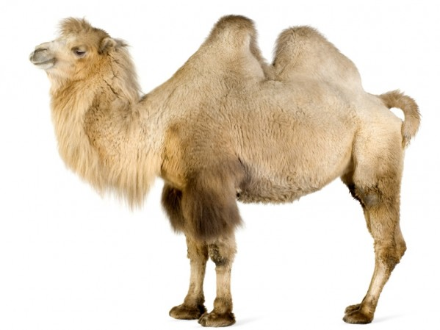
Дөянең өркәче нәрсәдән тора?
Из чего состоит горб верблюда?
Майдан (жир)
Уйла
Ялгыш
Дөрес
Сөяктән(кость)
Иттән (мясо)

Slide 4
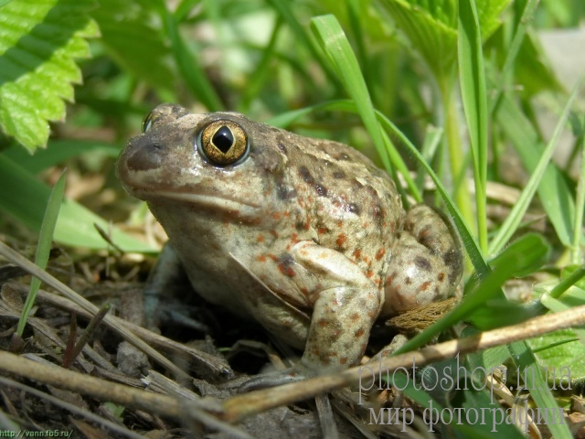
Бакалар ничек кышлыйлар?
Где зимуют лягушки?
Ялгыш
Уйла
Дөрес
Җир астында оя ясыйлар
Җылы якка китәләр
Су астындагы ләмгә качалар

Slide 5
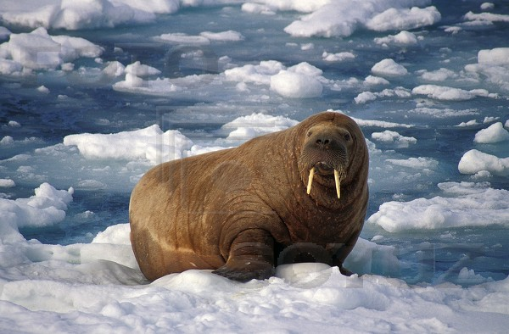
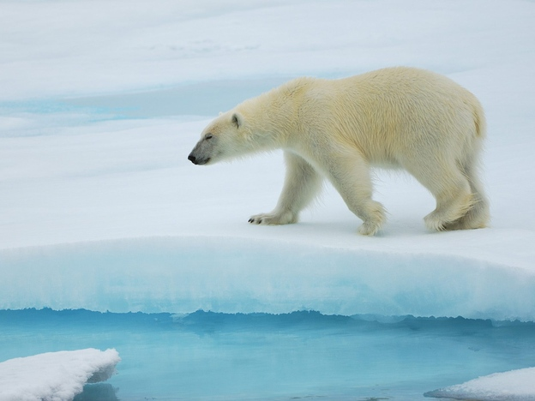
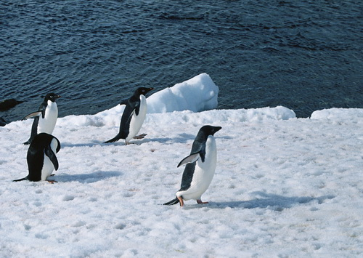
Поляр ягының хуҗасын әйт.
Назови хозяина полярного края.
Ялгыш
Дөрес
Уйла
Морж
Ак аю
Пингвин

Slide 6
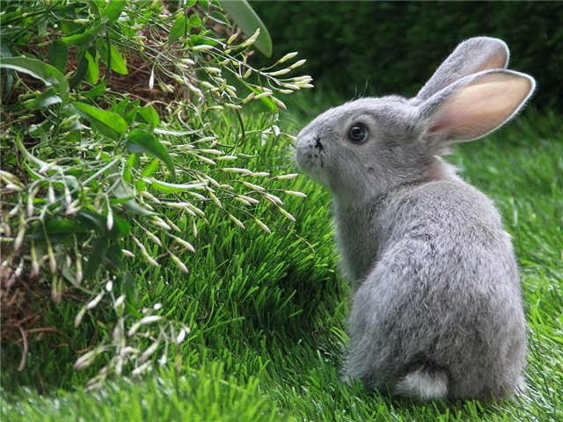
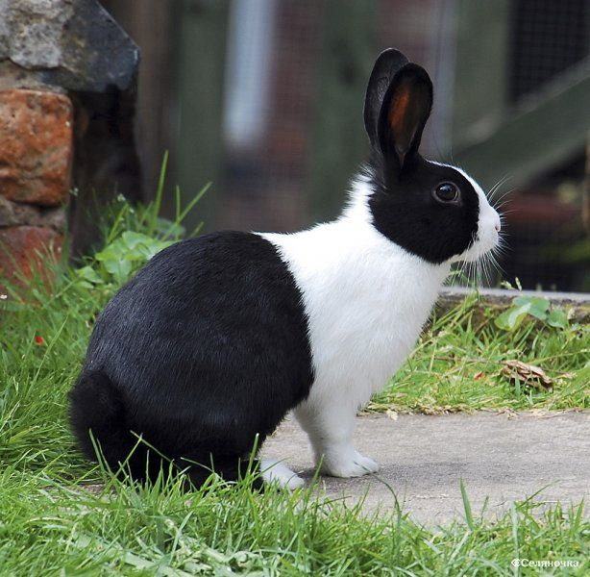
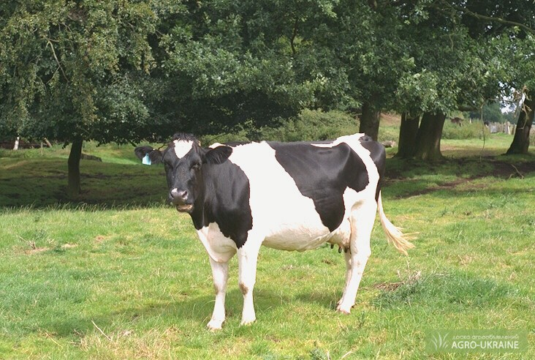
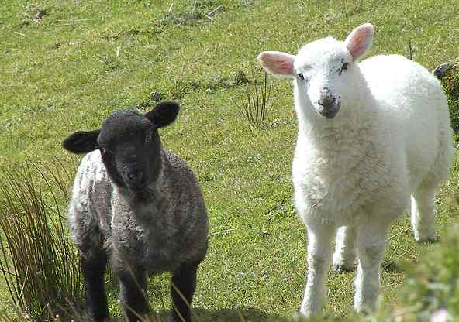
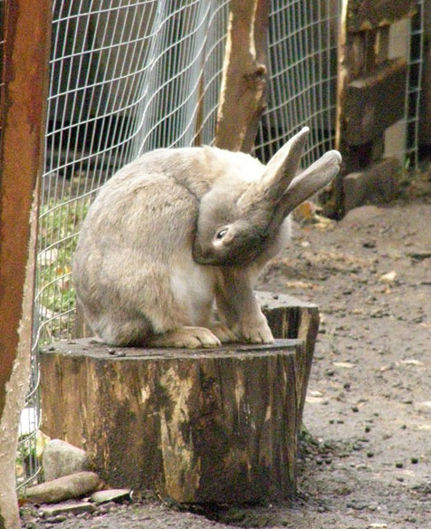
Бу хайванның тешләре гөмер буе үсә.
У этого животного зубы растут всю жизнь.
Дөрес
Уйла
Ялгыш
Йорт куяны
Сыер
Сарык

Slide 7
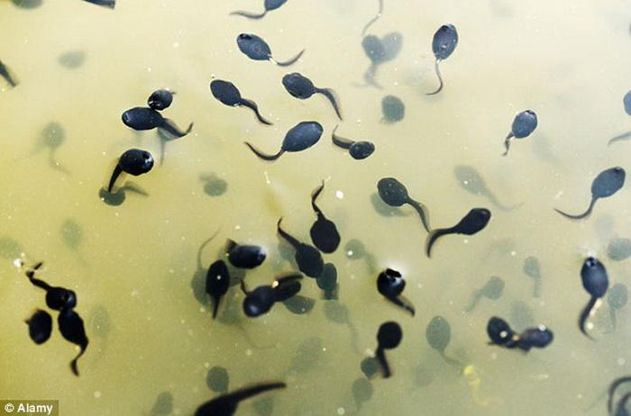
Чукмарбаш үскәч нәрсәгә әйләнә?
В кого превращаются в будущем головастики?
Ялгыш
Уйла
Дөрес
Балыкка
Еланга
Бакага

Slide 8
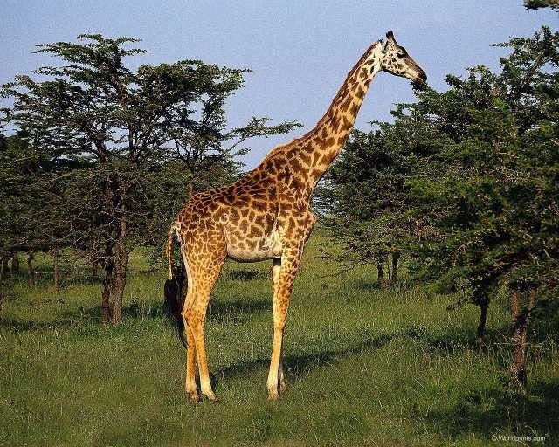
Җирафның кайсы аяклары озынрак-
алдагысы мы, арттагысы мы?
Какие ноги у жирафа длиннее - передние или задние? .
Ялгыш
Дөрес
Уйла
Алгы аяклары
Бертигез
Арткы аяклары

Slide 9
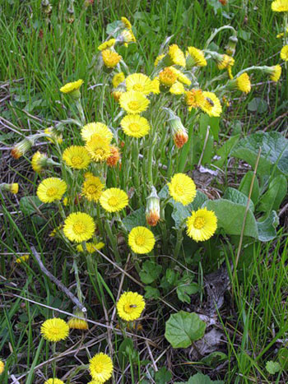
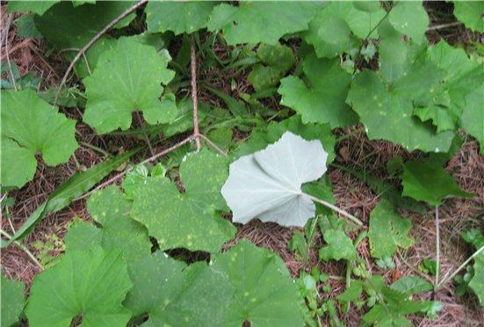
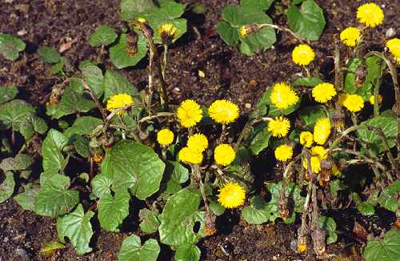
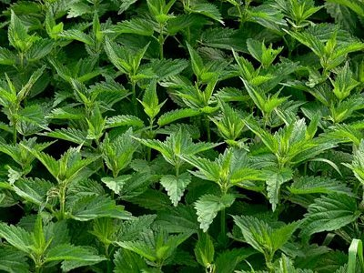
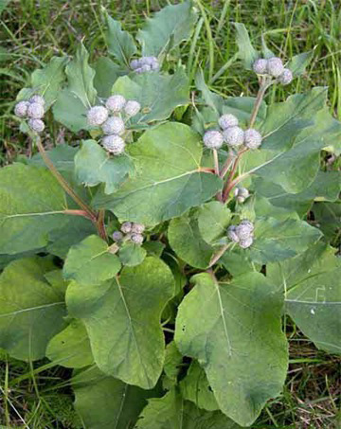
Кайсы үсемлек җәрәхәтләрне дәвалый?
Какое растение используется для лечения мелких ран, ушибов, ссадин?
Ялгыш
Дөрес
Уйла
Кычыткан
(крапива)
Үги ана яфрагы
(мать-и-мачеха)
Әрекмән
(лопух)

Slide 10
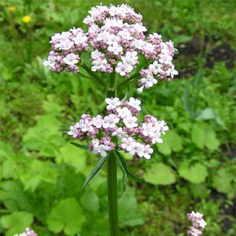
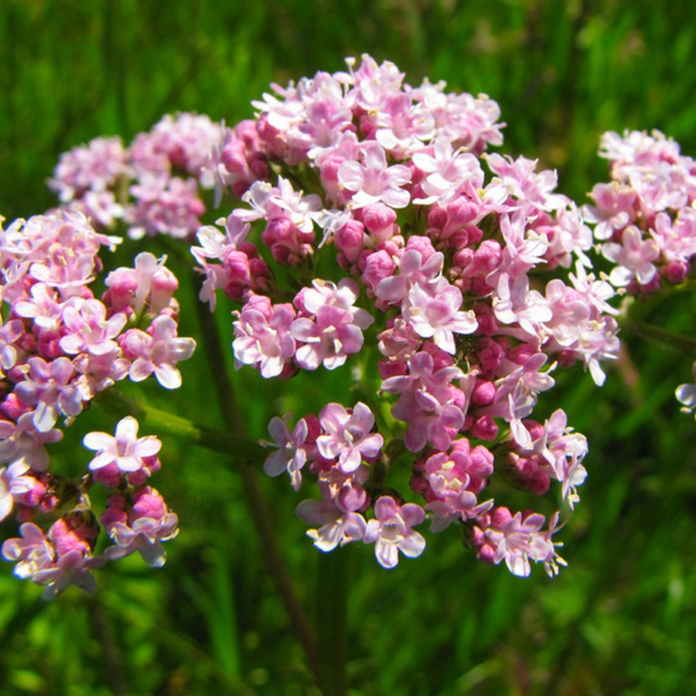
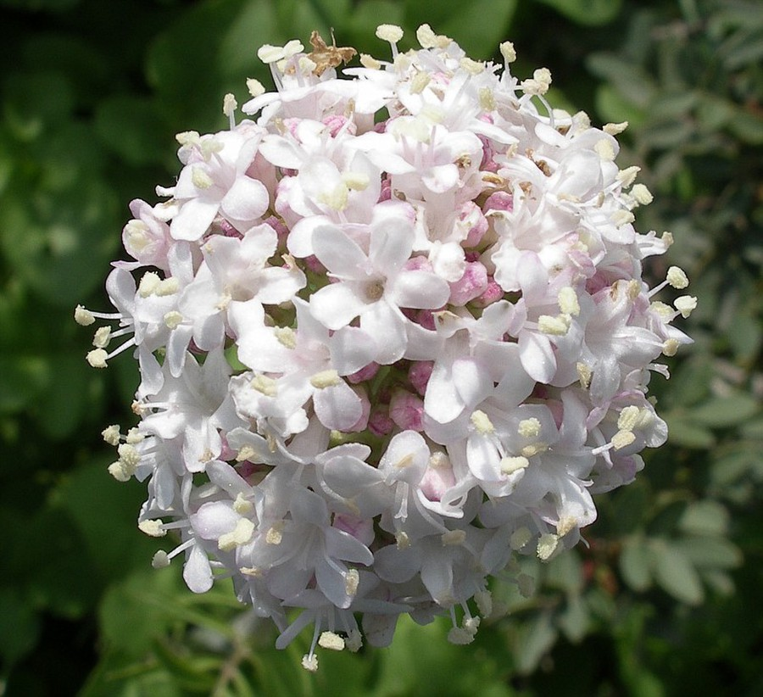
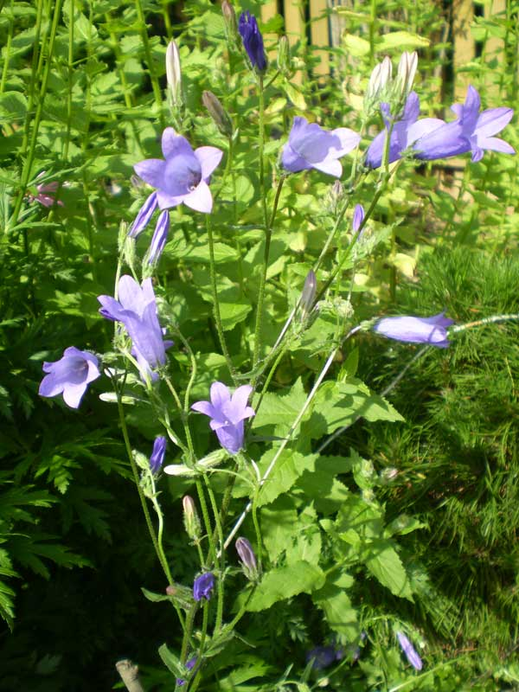
Кайсы үсемлектән йөрәк даруы ясыйлар?
Из какого растения изготовляют лекарство для сердца?
Дөрес
Уйла
Ялгыш
Валериана
Ромашка
Кыңгырау
(колокольчик)

Slide 11
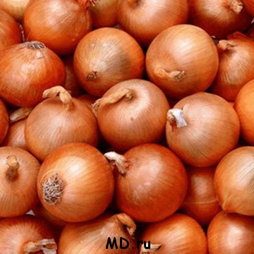
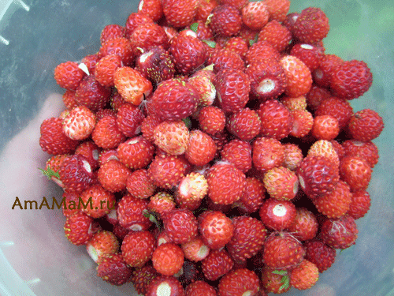
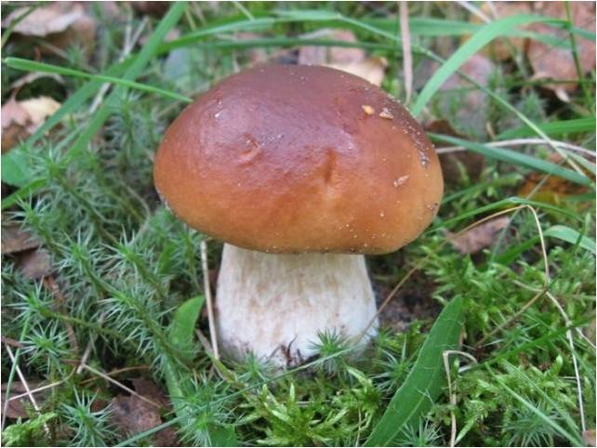
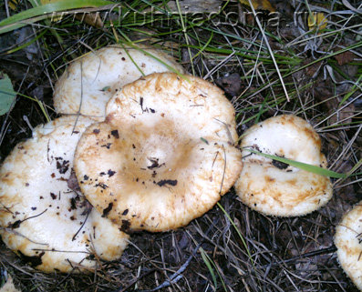
Кайсы үсемлек тамырсыз, ботаксыз, яфраксыз?
Какие растения не имеют корней, стеблей и листьев?
Ялгыш
Уйла
Дөрес
Суган
Җиләк
Гөмбә

Slide 12
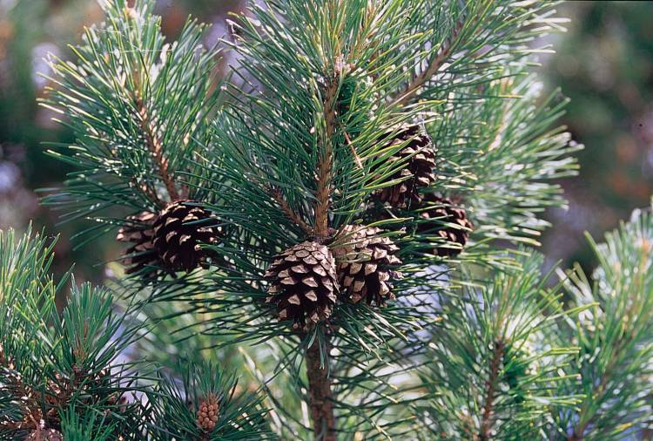
Наратның күркәләре кайчан өлгерә?
На какой год созревают шишки у сосны?
Дөрес
Уйла
Ялгыш
1 елдан соң
2 елдан соң
3 елдан соң

Slide 13
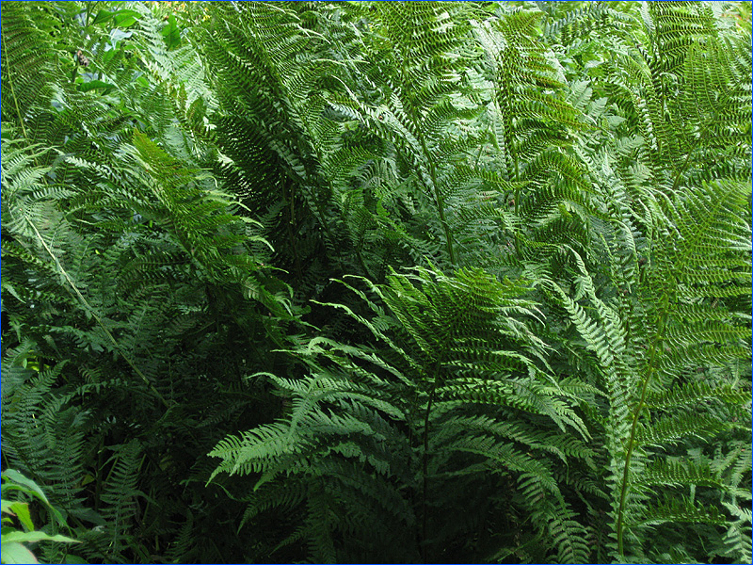
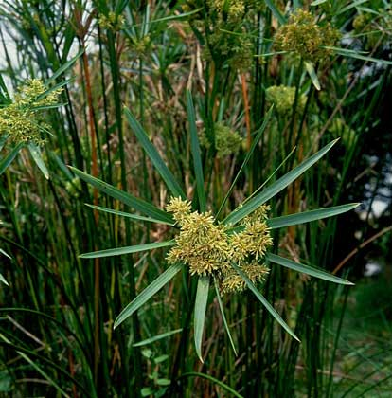
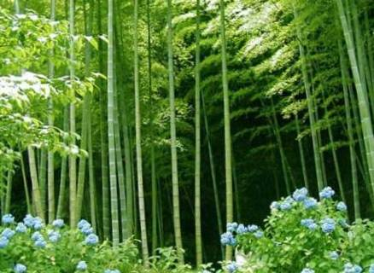
Дөньяда иң биек чирәм?
Самая высокая трава на Земле?
Ялгыш
Уйла
Дөрес
Папоротник
(абага)
Папирус
Бамбук

Slide 14
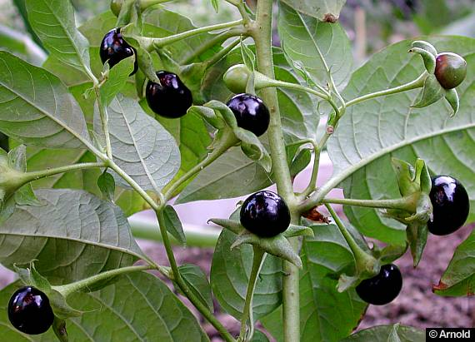
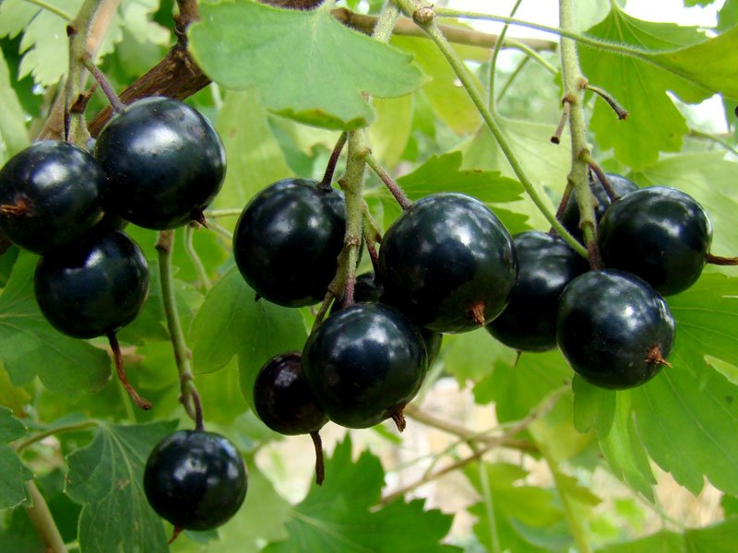
Кайсы җиләк агулы?
Какая ягода ядовитая?
Дөрес
Уйла
Ялгыш
Тилебәрән
(белена)
Шомырт
(черёмуха)
Карлыган
(смородина)

Slide 15
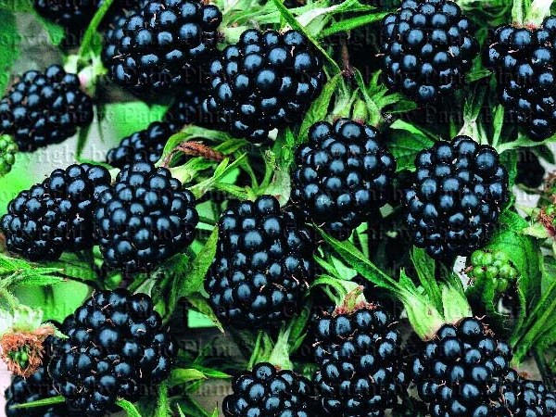
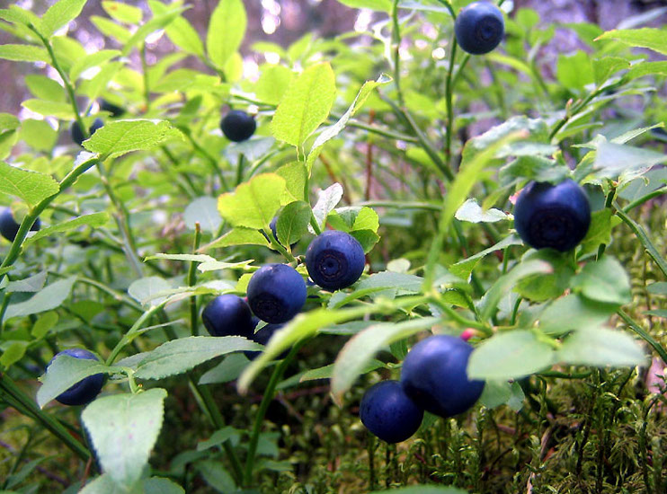
Үсү,әйбәт күрү өчен бик файдалы җиләк.
Она очень полезна, особенно для зрения и роста.
Бу җиләк күзләр әйбәт күрү, хәтерне яхшырту өчен бик файдалы.
Ул кан тамырларын яхшырта, йөрәк авыруларын киметә, йогышлы
чирләрдән саклый, эч китү чиреннән дәвалый.
Эта ягода помогает поддерживать в норме зрение и укрепляет память,
улучшает состояние кровеносных сосудов, предотвращает развитие
сердечно – сосудистой системы и инфекционных заболеваний, помогает
при диарее.
Ялгыш
Дөрес
Уйла
Кара бөрлегән
(чёрная костяника)
Кара җиләк
(Черника)
Аю баланы
(бузина)

Slide 16
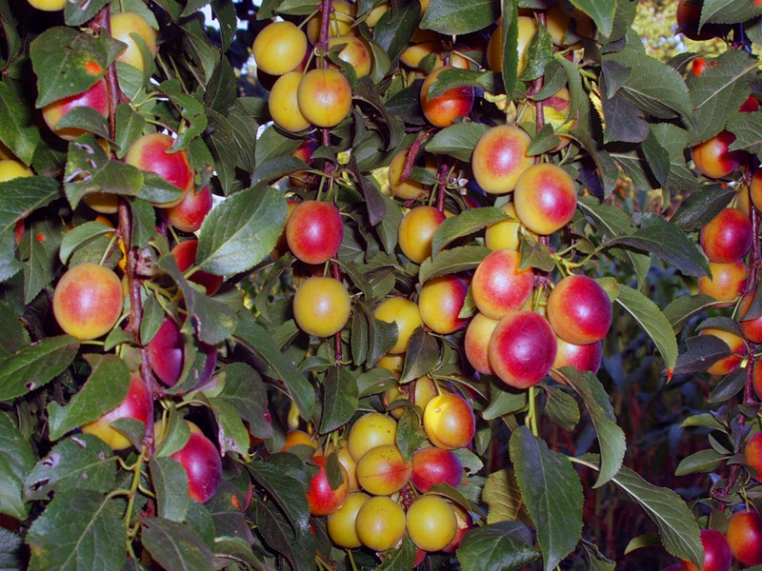
Бу –кеше үстерә башлаган иң беренче җиләк. Тәмле, файдалы
көч бирүче җиләкне 5000 ел элек белгәннәр.Үрмәли торган
ботаклары өй стеналарын бизиләр, а сусыл җимешләре
менә дигән десерт. Киптерелгән җиләкне йөзем диләр.
Эта ягода — одно из самых первых культурных растений, которые начал
выращивать человек. Вкусные и целебные, восстанавливающие силы, ягоды знали уже пять тысяч лет назад. Вьющиеся лианы украшают беседки
и стены домов, а сочные гроздья служат превосходным десертом.
Сушеные ягоды мы знаем как изюм.
Дөрес
Уйла
Ялгыш
Виноград
Персик
Алыча

Slide 17
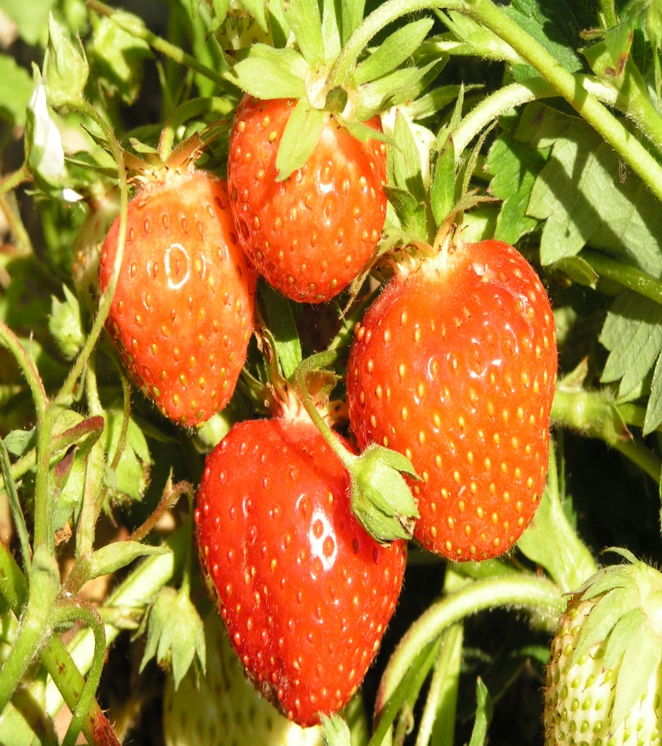
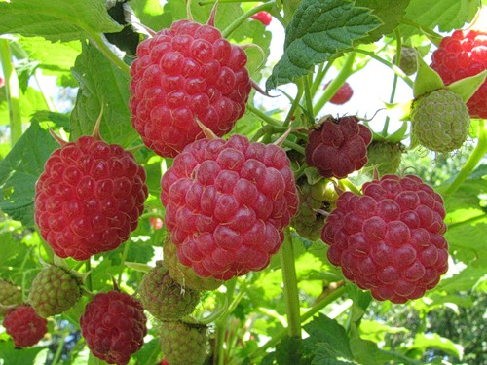
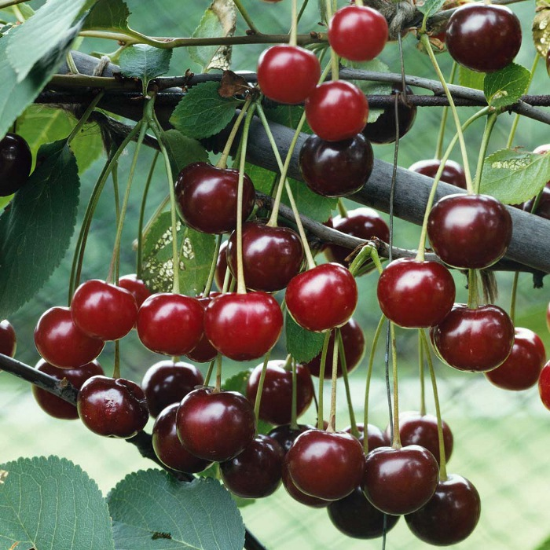
Бу җиләк борынгы заманнан ук билгеле.Ул урманда,
ерынтыда,елга кырыенда үсә, чөнки юешлекне ярата.Аны
аюлар бик ярата.Җәй көне өлгерү белән ашыйлар, кышка
варенье ясыйлар. Суык тиеп чирләгәндә чәйгә салып эчәләр.
Эта сладкая и полезная ягода известна с глубокой древности. Она
встречается в лесах и оврагах, хорошо растет по берегам речушек и
озер, так как любит влагу. Там ею часто лакомятся медведи.
Как культурное растение возделывается с четвертого века. Летом
ее едят свежей, а на зиму запасают вкусное варенье от простуды.
Ялгыш
Дөрес
Уйла
Җир җиләге
(клубника)
Кура җиләк
(малина)
Чия
(вишня)

Slide 18
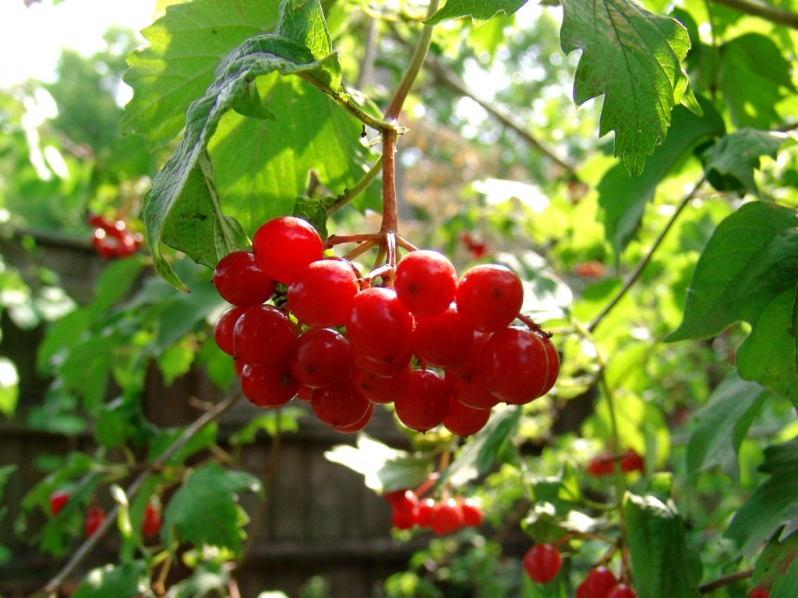
Ап-ак кыш көннәрендә янып торган матур һәм файдалы
җиләкләр паркларда һәм урманда безнең кәефне күтәрә,
ә чыпчыкларны ачлыктан коткара. Бу җимештә С
витамины бик күп.
Пламенеющие кисти этих красивых и полезных ягод радуют
нас в парках и лесах среди снежной зимы, а многих птиц
спасают от голода. Они содержат много витамина С.
Ялгыш
Уйла
Дөрес
Нарат җиләге
(брусника)
Балан
(калина)
Миләш
(рябина)

Slide 19
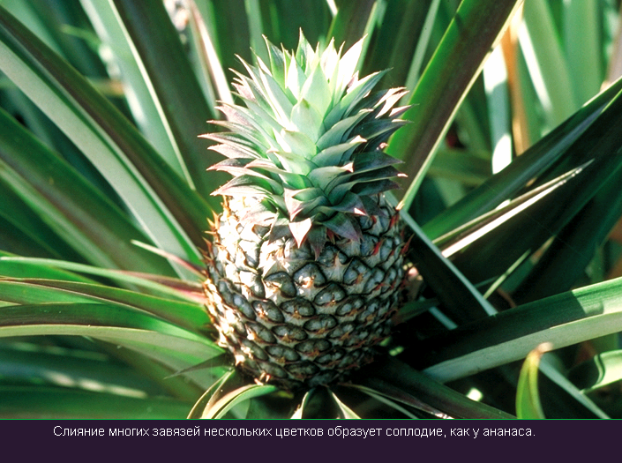
Искитмәле бу җиләк безгә Бразилиядан кайта.Ул олы күркәгә
ошаган, баш очында яшел үсемлеге бар.Күп кеше аны җимеш
диеп атый, ә дөрестән –ул җиләк, авырлыгы 1 кг җитә.
калын ботакта чәчәктән барлыкка килә. Бик тәмле, хуш исле.
Эта ягода — удивительное создание природы родом из Бразилии. Она
похожа на толстую шишку с зеленым хохолком на макушке. Многие думают, что это — фрукт. На самом деле это огромная ягода, которая
может достигать по весу более 1 кг. Появляется она из цветка на коротком толстом стебле и радует душистой, вкуснейшей мякотью.
Дөрес
Уйла
Ялгыш
Ананас
Киви
Банан

Slide 20
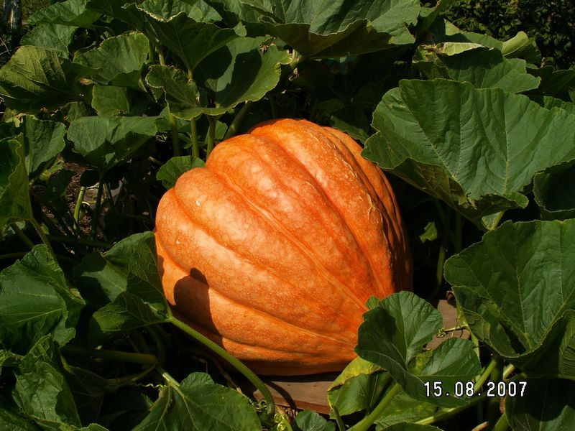
Иң зур җиләк- авырлыгы 5-10 кг була. Ул чүлдә, далада, чирәмле җирләрдә үсә. Иң элек Африкада үстерә башлаганнар.Ул бик сусыл, баллы һәм тәмле.
Самая большая ягода весом до 5-10 кг. Растет она на целинных почвах,
в степи и даже в пустыне. Впервые дикие ягоды обнаружили и стали
культивировать в Африке, откуда они распространились по всем теплым природным зонам. Мы любим эти ягоды за необыкновенно
сочный и сладкий вкус.
Ялгыш
Уйла
Дөрес
Кавын
(дыня)
Кабак
(тыква)
Карбыз
(арбуз)

Slide 21
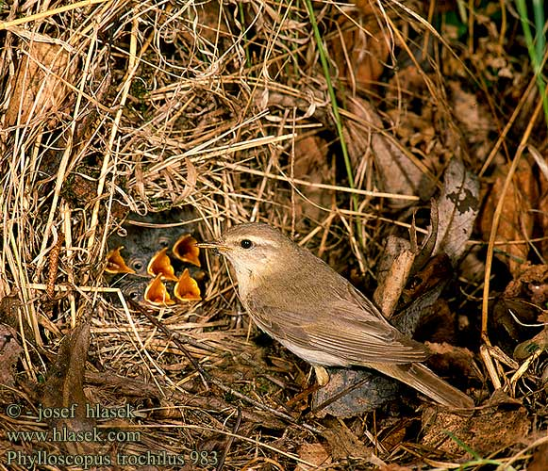
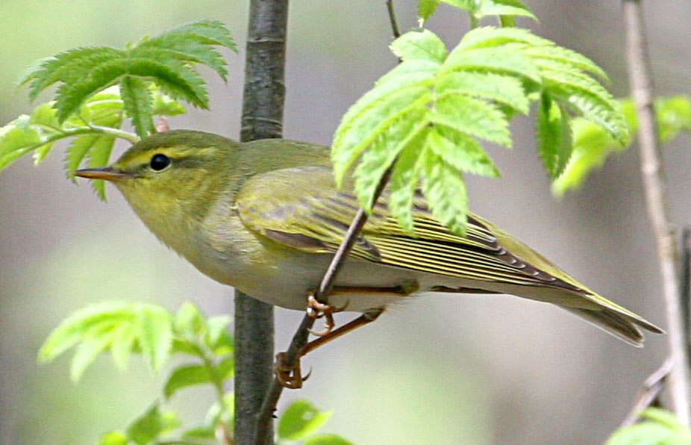
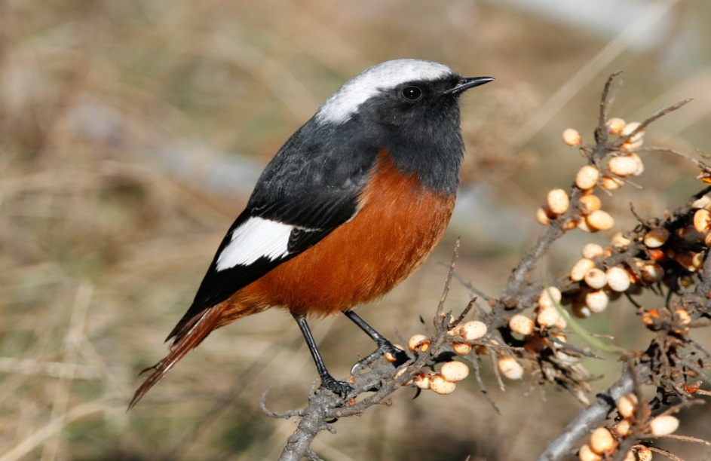
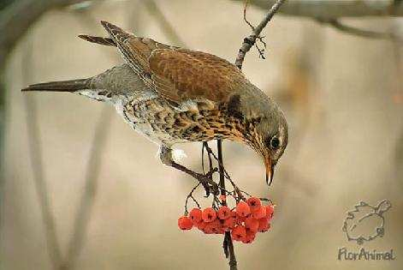
Нинди чыпчык оясын җирдә ясый?
(Какая лесная птица вьёт гнездо на земле?)
Пенка
Горихвостка
(янган коерык)
Дөрес
Уйла
Пенка
(күбек)
Дрозд
(миләш чыпчык)
Синица
(песнәк)
Уйла
Ялгыш

Slide 22
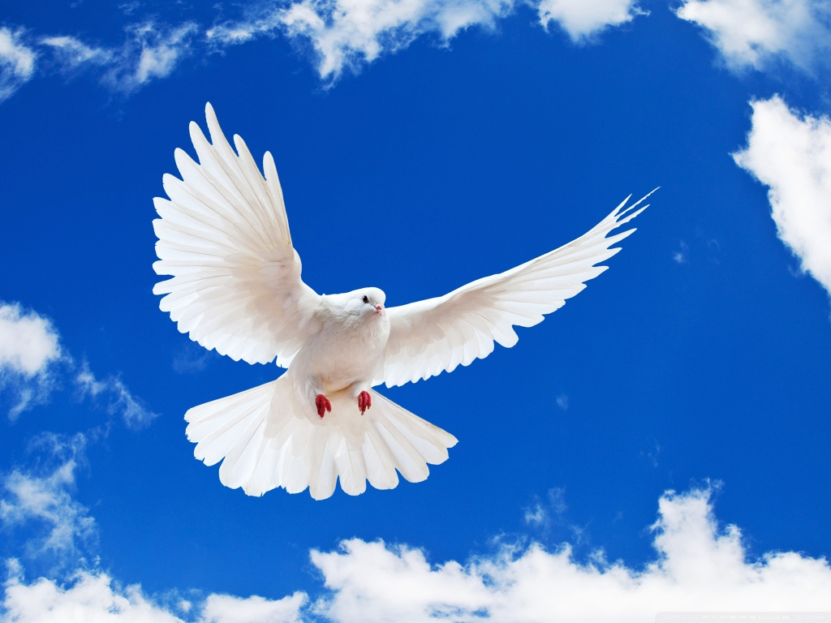
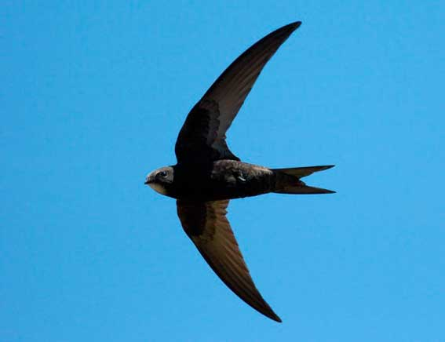
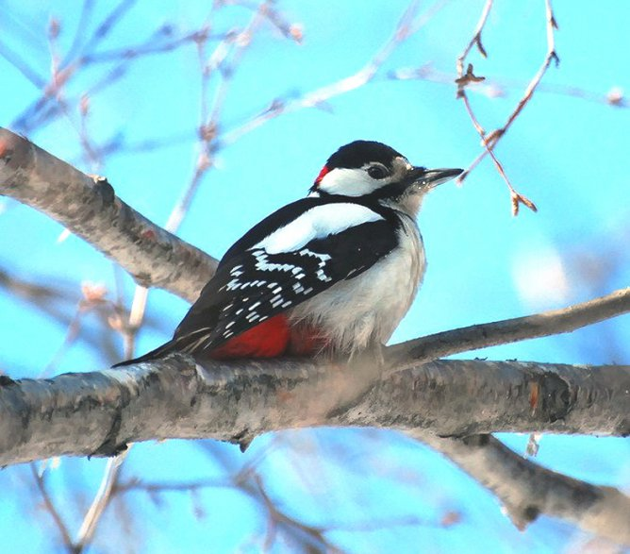
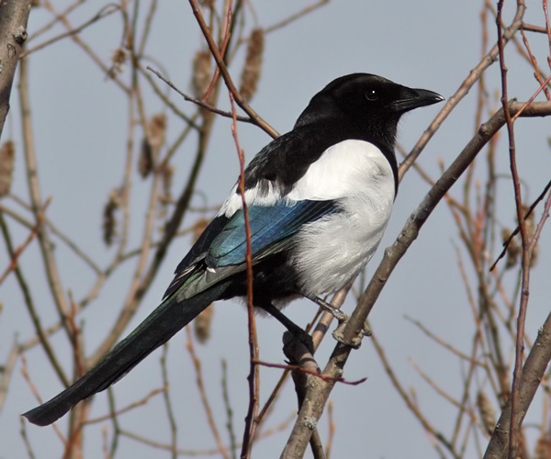
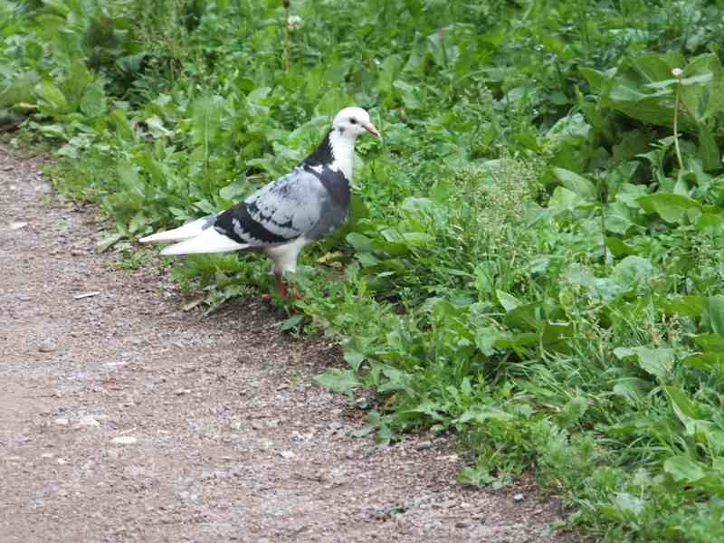
Төрле җирләргә хәбәр җиткерү өчен нинди чыпчыкны кулланганнар?
Каких птиц использовали для отправки сообщений на дальние расстояния?
Уйла
Карлыгач(ласточка)
Ялгыш
Тукран (дятел)
Дөрес
Уйла
Күгәрчен(голубь)
Саескан(сорока)

Slide 23
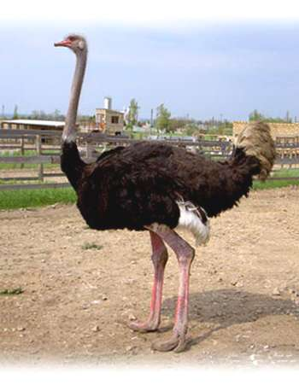
Бу чыпчык бик зур йомырка сала, бик тиз йөгерә, йөгерү тизлеге 1 сәгатькә 97,5км га җитә. Оча белми.
Эта птица откладывает самые большие яйца, бегает очень быстро, со скоростью 97,5 км/ч. Не летает.
Дөрес
Ялгыш
Уйла
Тәвә кошы (страус)
Ләкләк кош (аист)
Челән (цапля)

Slide 24
Кайсы чыпчык башка чыпчыклар тавышын кабатлый ала?
(Какая птица лучше всех подражает птичьим голосам?
Уйла
Дөрес
Щегол (көяз)
Скворец(сыерчык)
Ялгыш
Синица (песнәк)
Уйла
Дрозд
(миләш чыпчыгы)

Slide 25
Кайсы чыпчык гөмер буе бер берсенә тугырылык күрсәтә?
(Какие птицы хранят верность друг другу всю жизнь?
Уйла
Үрдәк (утка)
Уйла
Каз (гусь)
Ялгыш
Күркә (индюк)
Дөрес
Аккош (лебедь)

Slide 26
Кайсы чыпчыкның томшыгы капчыкка охшаган?
Клюв какой птицы похож на мешок?
Уйла
Дөрес
Ялгыш
Торна (журавль)
Пеликан
Күркә (индюк)

Slide 27
Чаңгыны нинди агачтан ясыйлар?
Какое дерево используют для изготовления лыж?
Дөрес
Уйла
Ялгыш
Каен (берёза)
Өрәңге (клён)
Имән (дуб)

Slide 28
Бу агачлар арасында берсенең генә көз көне яфраклары кызармый. Шул агачны тап.
Среди этих деревьев только у одного листья осенью не краснеют. Найди это дерево.
Дөрес
Уйла
Имән
(дуб)
Миләш
(рябина)
Уйла
Ялгыш
Усак
(осина)
Өрәңге
(клён)

Slide 29
Дөньяда иң биек агач, биеклеге 112 метрга хәтле җитә.
В мире самое высокое дерево, высота достигает до 112 м.
Ялгыш
Уйла
Дөрес
Эвкалипт
Сосна
нарат
Секвойя

Slide 30
Бу агачның җимешләре җирәнгеч исле чәчәкләрдән
барлыкка килә.Ләкин аннан ясалган эчемлекне
бик яратып эчәбез.
Плоды этого дерева вырастают прямо на стволе из
отвратительно пахнущих цветов, опыленных
навозными мухами.
А напиток из семян мы пьем с удовольствием.
Ялгыш
Дөрес
Уйла
Кокос
Какао
Банан

Slide 31
Одно из самых толстых деревьев - окружность ствола достигает 25 м, высота 18-25 м. Баобаб живёт до 4-5 тыс. лет. Это дерево не умирает, если с него сорвать кору; в дупле могут спать до 30 человек.
Плоды по форме напоминают огурцы, по вкусу – телятину;
если их сжечь, получается мыло.
Из листьев этого дерева варят суп.
Юан агач, әйләнәсе 25 м, биеклеге 18-25 м. Бу агач 4-5 мең ел яши. Бу агачның кайрысын салдырсаң, ул үлми; аның куышына 30 кеше сыя.
Җимешләре кыяр формасында, тәме – бозау итенә охшаган; аны яндырсаң
- сабынга әйләнә. Яфракларыннан аш пешерәләр.
Бу агачның кайрысын салдырсаң,ул үлми; аның куышына 30 кеше сыя.
Җимешләре кыяр формасында, тәме – бозау итенә охшаган; аны
яндырсаң - сабынга әйләнә. Яфракларыннан аш пешерәләр.
Это дерево не умирает, если с него сорвать кору; в дупле могут
спать до 30 человек. Плоды по форме напоминают огурцы, по вкусу
– телятину; если их сжечь, получается мыло.
Из листьев этого дерева варят суп.
Дөрес
Ялгыш
Уйла
Баобаб
Какао
Банан

Slide 32
Бу агачларның кайсысы дөньяда иң юан диеп санала?
Какое из этих деревьев считается самой толстой в мире?
Диаметр мексиканского кипариса составляет 42 метра, высота - 40 метров, вес - 600 тонн. Высота этого дерева со смолистой хвоей, с кроной столпообразной формы достигает 50 метров, живёт кипарис от 2000 до 5000 лет. Древесина кипариса богата смолой и имеет чудесный запах. Она прочна и не гниёт.
Бу- Мексика агачы, әйләнәсе 42 м, биеклеге – 40м, авырлыгы – 600 тонн. 2000 -5000 мең ел га хәтле яши. Сумалаласы күп, бик хуш исле. Бик чынык, эчерми.
Уйла
Дөрес
Секвойя
Кипарис

Slide 33
Кулланылган рәсемнәр сылтамасы :
http://wiki.iteach.ru/images/e/e6/%D0%9A%D1%83%D0%B7%D0%BD%D0%B5%D1%86%D0%BE%D0%B2%D0%B0_
%D0%B3%D1%80%D0%B8%D0%B1.jpg гөмбә
http://im2-tub-ru.yandex.net/i?id=148844955-38-73&n=21 бамбук
http://galt-auto.ru/_ph/592/2/72928267.jpg нарат
http://www.proshkolu.ru/content/media/pic/std/1000000/925000/924726-8732dbf51862d69f.jpg караҗиләк
http://img-fotki.yandex.ru/get/5305/117295698.8/0_8e826_39074caa_XL.jpg виноград
http://forum.alpari.ru/attachment.php?attachmentid=119104&stc=1&d=1280831336 кура җиләге
http://900igr.net/datai/biologija/Biologija-Sotsvetija/0017-031-Biologija-Sotsvetija.png ананас
http://www.anbg.gov.au/images/photo_cd/732131822178/049_2.jpg карбыз
http://go2.imgsmail.ru/imgpreview?key=http%3A//atina.gorod.tomsk.ru/uploads/47343/1292732519/nature%5Frussia%5Fkurshskaya%5Fkosa%5F3.jpg&mb=imgdb_preview_497 пеночка
http://900igr.net/datai/nasekomye-i-ptitsy/Ptitsy-lesa-1.files/0005-006-Drozd-chjornyj-drozd-rjabinnik.jpg 4 чыпчык
http://raax.ru/wp-content/uploads/2010/08/straus.jpg тәвә кошы
http://nibler.ru/uploads/posts/2011-11/1320303411_1.jpeg баобаб
http://go3.imgsmail.ru/imgpreview?key=http%3A//stat17.privet.ru/lr/0a0922844308dbbf6aeb2331719a4040&mb=imgdb_preview_470 баобаб чәчәге
http://go4.imgsmail.ru/imgpreview?key=http%3A//www.doctors.am/content/b/f5954d9588e35793a4ab7a6f7acab3f9.jpg&mb=imgdb_preview_488 баобаб җимеше
http://go4.imgsmail.ru/imgpreview?key=http%3A//photofeed.ru/wp-content/uploads/2011/11/5126008902%5F92fccf264b.
jpg&mb=imgdb_preview_163 имән чикләвеге
http://wallspaper.ru/uploads/gallery/main/21/295373154.jpg имән
http://nsportal.ru/sites/default/files/2012/8/voprosy_k_viktorine_po_okruzhayushchemu_miru.doc сораулар
http://nature.doublea.ru/pix/soroka07.jpg саескан
http://fotoparus.com/blog/wp-content/uploads/2009/12/2009_0415Carduelis_carduelis17262.jpg щегол
http://xsunx.ru/data/media/21/induk-indushka.jpg күркә
http://go1.imgsmail.ru/imgpreview?key=http%3A//900igr.net/datai/nasekomye-i-ptitsy/Ptitsy-utki.files/0019-018-Sinekrylyj-chirok.jpg&mb=imgdb_preview_108 урдәк
http://go1.imgsmail.ru/imgpreview?key=http%3A//animalworld.com.ua/images/2010/August/Animals/Pelecanidae/Pelecanus%5Fconspicillatus%5F1.jpg&mb=imgdb_preview_435 пеликан
http://sadsamslabo.ru/images/stories/112.jpg клён (өрәңге)

Slide 34
http://atlasprirodirossii.ru/wp-content/uploads/2012/02/Skvorets.jpg сыерчык
http://animalbox.ru/wp-content/uploads/2012/04/para_ping.jpg пингвин
http://im3-tub-ru.yandex.net/i?id=104367531-00-73&n=21 дөя
http://www.photoshop.in.ua/index.php?option=com_datsogallery&Itemid=34&func=wmark&mid=7134 бака
http://img.huyandex.com/FilesPics/huyandex/915/001/132.jpg чукмарбаш
http://storage2.peteava.ro/serve/thumbnail/120692/resize ак аю
http://s018.radikal.ru/i512/1201/2a/a78eccd19fbb.jpg куян
http://photoshablon.com/photo/640-50-1/8216_21816.jpg җираф
http://www.ourpmc.com/assets/images/medicina/travi/macheha/macheha(1).jpg үги ана яфрагы
http://heromantij.ru/travnik/image/valeriana.jpg валериана
http://ped-kopilka.ru/ викторина сораулары
http://www.f1cd.ru/news/gadgets/2009/10/gadgets_167_1.jpg бамбук
http://im5-tub-ru.yandex.net/i?id=94224706-59-73&n=21 тилебәрән
http://hobby-world.info/hobby/images/golub.jpg күгәрчен
http://go1.imgsmail.ru/imgpreview?key=http%3A//fermer02.ru/uploads/posts/2010-01/1263206127%5F125506%5Fp1020004.jpg&mb=imgdb_preview_8 каз
http://go1.imgsmail.ru/imgpreview?key=http%3A//www.yasniy-den.ru/wp-content/uploads/2012/02/lebedi14.jpg&mb=imgdb
_preview_158 аккош
http://go4.imgsmail.ru/imgpreview?key=http%3A//ianimal.ru/wp-content/uploads/2011/06/australian-pelican05.jpg&mb=imgdb_preview_494 пеликан
http://prezentacii.com/shablony-powerpoint/ слайд фоны
http://go2.imgsmail.ru/imgpreview?key=http%3A//www.parkfoto.ru/wp-content/uploads/2009/05/blue-white-green-dscf2798.jpg&mb=imgdb_preview_419 каен
http://fonwall.ru/user-content/uploads/wall/o/35/klen_derevo_pole_osen_trava_8.jp өрәңге
http://tipslife.ru/uploads/posts/2011-09/1316265645_0_2f5d9_2aae4c37_XL.jpg миләш
http://stat17.privet.ru/lr/09241f37ffa71e8d76fe4301f3f40c27 усак
http://lifeglobe.net/media/entry/3984/1a.jpg эвкалипт
http://www.nexvorat.ru/images/stories/cacao.jpg какао
http://900igr.net/datas/stikhi/Gde-obedal-vorobej.files/0008-008-S-ZHURAVLEM-poel-pshena.jpg торна

Slide 35
http://www.fazenda-online.ru/uploads/posts/2010-09/1285159390_ribes-aureum4.jpg карлыган
http://amamam.ru/sbor-i-zagotovka-zemlyaniki-i-klubniki/ суган
http://malahov-plus.com/main/trav1/1261-krapiva-dvudomnaja.html кычыткан
http://amamam.ru/sbor-i-zagotovka-zemlyaniki-i-klubniki/ җиләк
http://garden.flowtime.ru/93-samye-populyarnye-zabluzhdeniya-gribnikov.html гөмбә
http://biodiesel-ua.com/blog/wp-content/uploads/2011/05/sheep1.jpg сарык, сыер
http://leelik.com/exp_change/print:page,1,808-lekarstva-pod-nogami-i-eshhjo-koe-chto....html үги ана яфрагы
http://fermer02.ru/uploads/posts/2012-03/1331540570_galandskaya.jpg куян
http://flower.onego.ru/other/campanul/en_4279.jpg колокольчик
http://vteplicax.ru/2011/sad-i-ogorod/ne-prostoj-lopuh.html әрекмән
http://garden.flowtime.ru/93-samye-populyarnye-zabluzhdeniya-gribnikov.html урманда гөмбә
http://art-see.ru/833.jpg ромашка
http://www.bolshoyvopros.ru/files/users/images/1c/45/1c455f2e301aba8fbd33c63d0148e6e2.jpgчерһ муха
http://photosoyuz.ru/preview/600x600-p2owd7/mi/9vr2my/600x600,fs-potapov-04,11,042.jpg?eg4yovn7 морж
http://botsad-spb.com/images/orangerees/p6gal2-b.jpg папоротник
http://dic.academic.ru/pictures/enc_colier/ph07347.jpg папирус
http://mir-yagod.ru/wp-content/uploads/2011/11/busina-vonuchaia.jpg бузина (аю баланы)
http://bocearov.ru/images/stories/glavnai/photo_1338.jpg еңжвика (кара бөрлегән)
http://younapitki.ru/wp-content/uploads/2013/02/108-1.jpg черника
http://farming.by/wp-content/uploads/2012/06/%D0%92%D0%B5%D0%BD%D1%82%D0%B0.jpg җир җиләге
http://www.uzhniy.ru/upload/catalog/listva/Prunus-cerasus-3.jpg чия
http://900igr.net/datas/eda/JAgody-8.files/0019-019-Brusnika.jpg брусника(нарат җиләге)
http://stomatlife.ru/sites/default/files/field/image/yagody_kaliny.jpg балан
http://www.1000listnik.ru/uploads/posts/2010-07/1278256663_ryabina_005.jpg миләш
http://i4.otzovik.com/2011/07/02/94083/img/1883143.jpg киви
http://radisada.ru/uploads/posts/2011-02/1298884132_1284628090_melon1.jpg кавын
http://www.floraprice.ru/v2/wp-content/uploads/2009/01/213.jpg кабак
http://go1.imgsmail.ru/imgpreview?key=http%3A//usiter.com/uploads/20110416/pticy%2Bdjtel%2B82949723482.jpg&mb=imgdb_preview_267 тукран
http://givotnie.com/wp-content/uploads/2012/02/strigi_1.jpg ласточка

